Slide 1
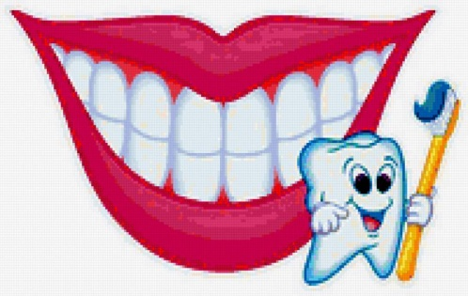
Как сохранить зубы здоровыми
«Улыбайся роток, кусайся зубок»

Slide 2
Какие бывают зубы
Какие бывают зубы
Зуб – костное образование во рту для схватывания, откусывания и разжевывания пищи.
Молочные зубы у детей выпадают после шести лет.
Зуб мудрости появляется ближе к 20 годам или позднее. Называется так, потому что прорезается значительно позже всех остальных зубов, когда человек становится старше, мудрее.
Коренные зубы.
Клыки.
Зубы защищены твёрдым слоем дентина, покрытого ещё более прочной белой эмалью, которая является самым твёрдым веществом организма.
Костное вещество, называется цементом, соединяет зубы и челюстную кость.

Slide 3
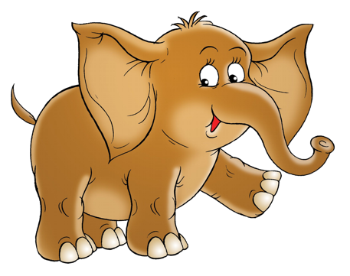
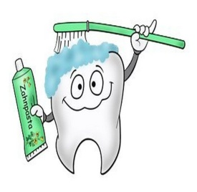
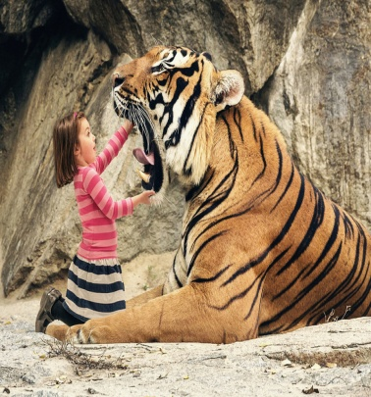
Интересные факты для детей
про зубы
Болят ли у животных зубы?
Существуют ли у животных стоматологические проблемы, или это беда исключительно человека?
К сожалению проблем с зубами у братьев наших меньших тоже хватает.
Болезни зубов, десен, неправильный прикус и инфекции полости рта встречаются и у диких, и у домашних животных. Потеря зубов у животного в дикой природе почти всегда означает верную гибель. Иногда звери, потерявшие зубы, пытаются найти замену своей обычной пище, к примеру, травоядные перемещаются в места с более нежной растительностью, а хищники стараются найти более доступную добычу. Известно, что лишившийся клыков тигры иногда становятся людоедами именно из-за невозможности вести привычную охоту.
У большинства млекопитающихся смена зубов происходит , как и человека, дважды: постоянные зубы приходят на смену молочным. Но есть и исключения.
У слонов есть по два верхних и нижних моляра, при этом их коренные зубы весят примерно по 9 кг. Из-за специфики строения зубов слон еду не пережевывает, а перемалывает. При этом он съедает примерно 50 кг. Растительности ежедневно, так что приблизительно за 10 лет его зубы истираются до дёсен и выпадают. Однако на их месте появляются новые зубы. У слона зубы обновляются примерно шесть раз за жизнь.

Slide 4
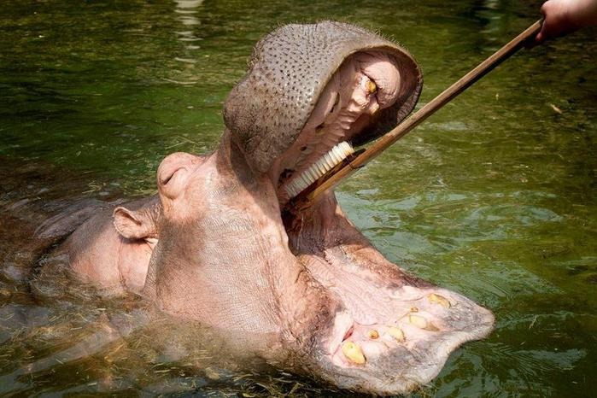
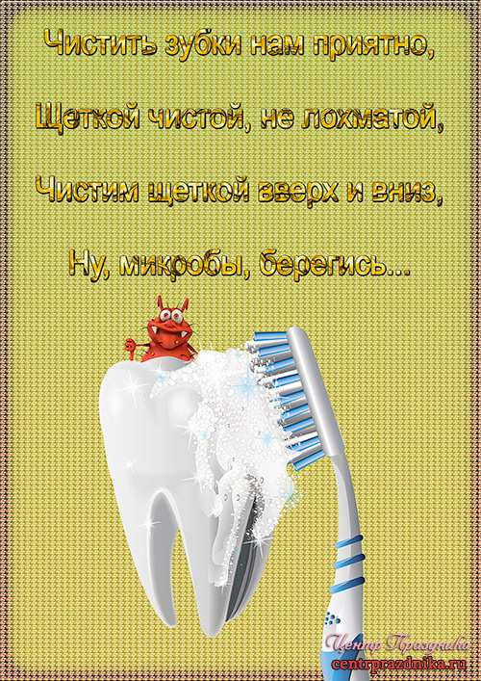

Slide 5
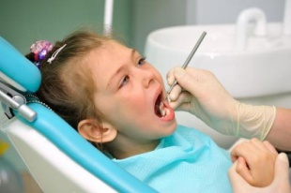
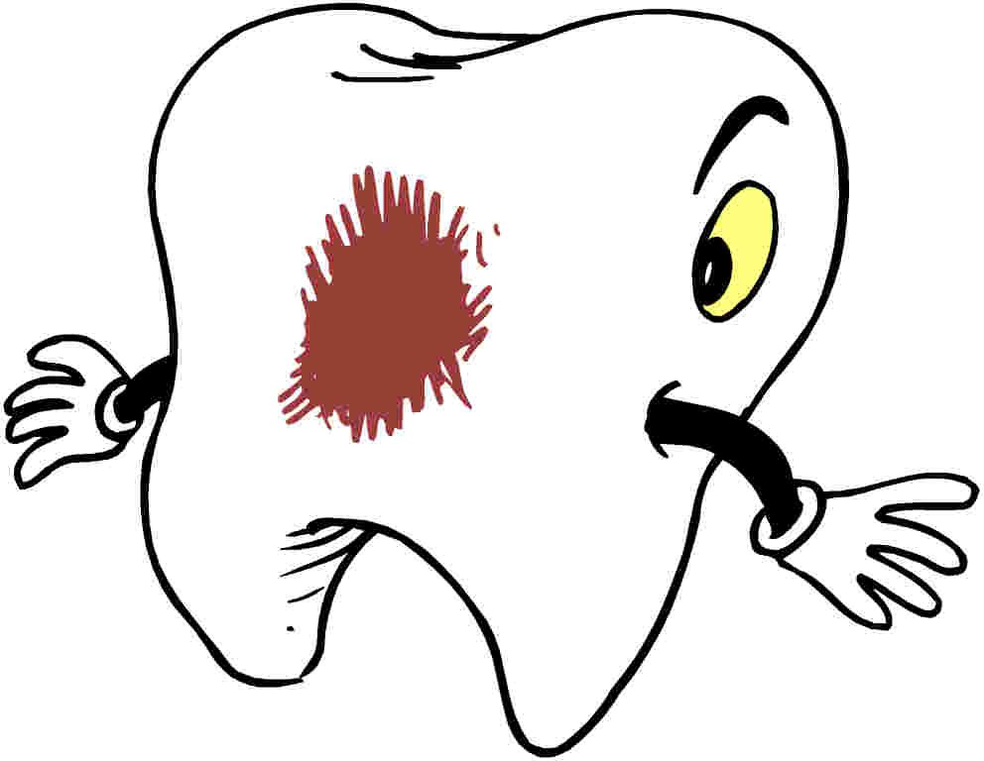
Зубная боль
Зубная боль – одна из более неприятных и тяжело переносимых, поэтому не удивительно, что люди с давних времён старались найти методы облегчить её. В Древнем Китае нездоровый зуб оборачивали пергаментом, который содержал слова об облегчении боли. В Германии человек, у которого болел зуб, должен был поцеловать слона, это якобы облегчает боль. В Японии втыкали в вербу иголки для того, чтобы сделать больно духу, который обязан забрать зубную боль для того, чтобы прекратить свою. Где-то советовали при зубной боли забивать гвоздь в дуб. А в Росси нужно очистить зубчик чеснока и положить его на больной зуб. Таким образом, способы избавления от зубной боли были самыми необычными. Однако в современном мире при самых первых симптомах зубной боли необходимо, конечно же, обратиться к Стоматологу
кариес

Slide 6
Секреты белозубой улыбки

Slide 7
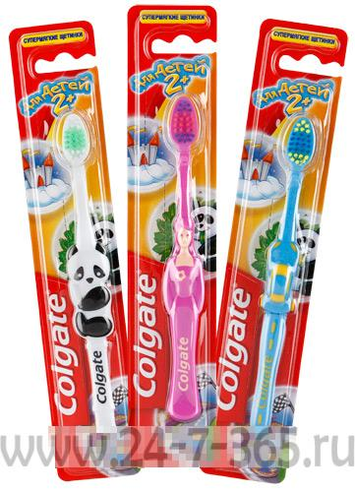
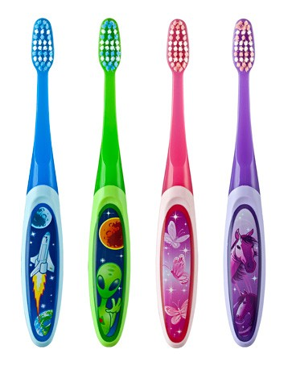
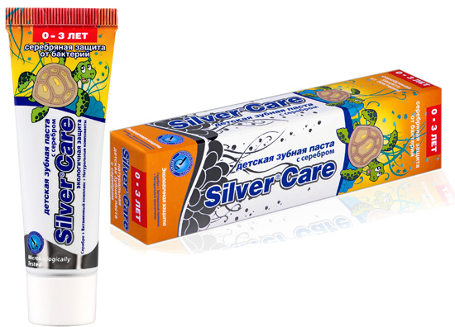
Знает, чуть ли не с пелёнок
Каждый маленький ребёнок,
Что от всех зубных напастей
Помогают щётка с пастой.
Неужели свои зубы
По утрам и вечерам
Ты зубной не чистишь пастой?
Это стыд, позор и срам!
Чтобы зубы были здоровыми
Их надо чистить
Зубной щёткой и пастой
Снует зубная щётка,
Как по морю лодка.
Как по речке пароход,
По зубам она идёт.
Вверх и вниз туда – обратно –
Счистим мы налёт и пятна,
Чтобы зубки не болели,
Чтоб как зимний снег белели.
У меня зубная щётка
Она чистит зубы четко.
Раз за разом веселей
Мои зубки всё белей!

Slide 8
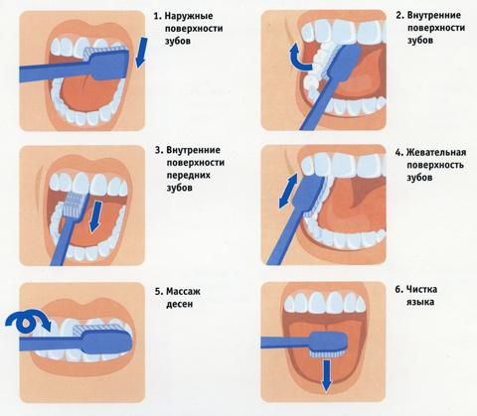
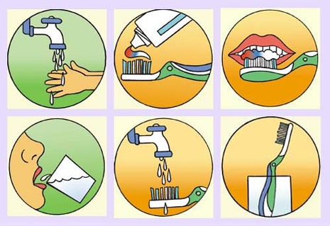
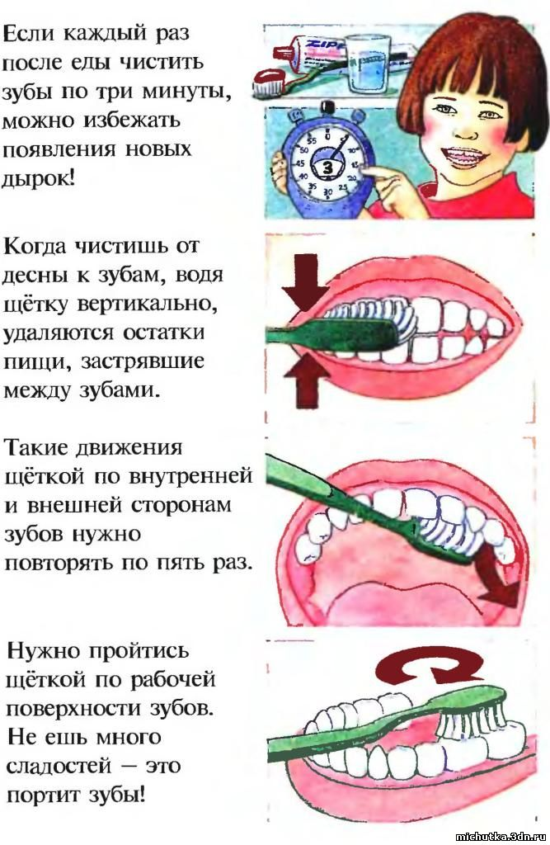
Как правильно нужно чистить зубки

Slide 9
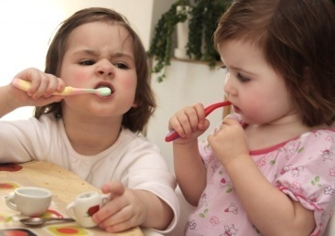
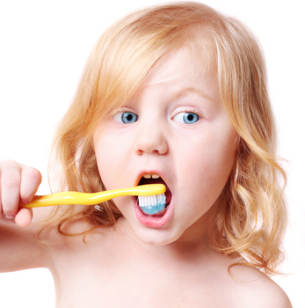
Предметы личной гигиены

Slide 10
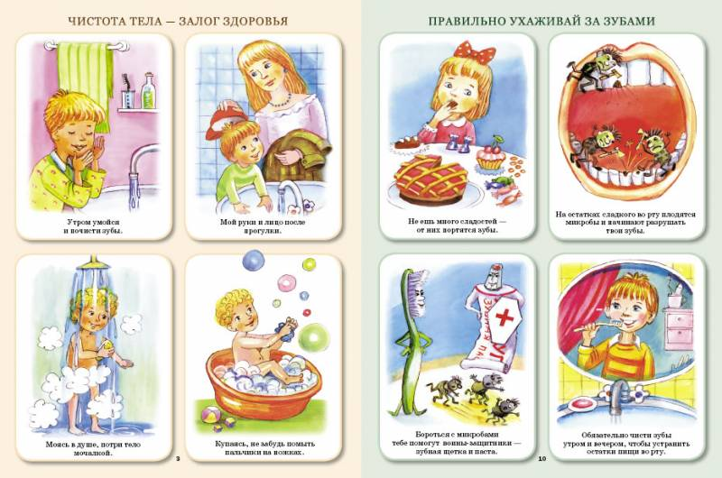

Slide 12
Загадки, пословицы, поговорки

Slide 15
Что будет с мальчиком?

Slide 16
Детская жевательная резинка

Slide 17
Советы

Slide 18
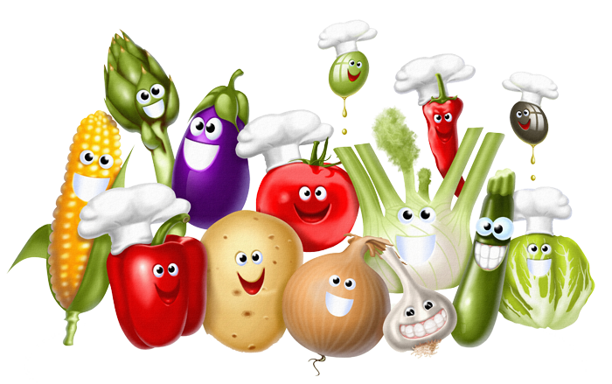
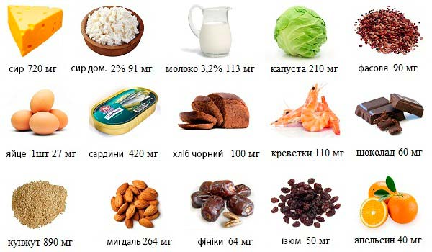
Полезные продукты для зубов и дёсен

Slide 20
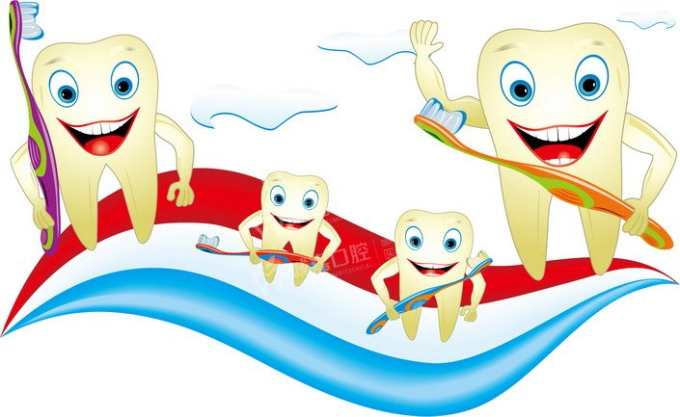
Берегите зубки и дёсны!
Будьте здоровы!

